Slide 1





Tóm tắc nội dung
TRƯỜNG ĐẠI HỌC TRÀ VINH
TRƯỜNG KỸ THUẬT VÀ CÔNG NGHỆ
BỘ MÔN CÔNG NGHỆ THÔNG TIN
ĐỒ ÁN TỐT NGHIỆP KHÓA 2021
Xây dựng hệ thống theo dõi
dự án phần mềm làm việc
nhóm của sinh viên qua
Github Action
Giảng viên: TS. Nguyễn Bảo Ân
Sinh viên: Đinh Tấn Mãi , MSSV: 110121063, Lớp: DA21TTB
01

Slide 2

1
Đặt vấn đề
2
Cơ sở lý thuyết
3
Hiện thực hóa nghiên cứu
Tóm tắc nội dung
4
Kết quả nghiên cứu
5
Kết luận và Hướng phát triển
6
Demo
02

Slide 3


01
Đặt vấn đề
03

Slide 4
1. Đặt vấn đề
Lý do chọn đề tài
Trong thời đại chuyển đổi số và công nghiệp 4.0, tự động hóa đóng vai trò quan trọng trong phát triển phần mềm. Trong môi trường giáo dục, đặc biệt là ngành Công nghệ thông tin, nhu cầu đánh giá bài nộp nhanh, chính xác và khách quan ngày càng cấp thiết.
Dự án xây dựng hệ thống tự động theo dõi và đánh giá mã nguồn sinh viên thông qua GitHub Actions và SonarCloud. Hệ thống giúp:
Tự động phân tích chất lượng code.
Phát hiện sớm lỗi, bug, code smells.
Theo dõi mức độ đóng góp của từng thành viên.
Hỗ trợ sinh viên tiếp cận công cụ CI/CD hiện đại.
Giải pháp này giúp giảng viên tiết kiệm thời gian, tăng tính minh bạch, đồng thời nâng cao kỹ năng làm việc nhóm và kỹ năng lập trình của sinh viên.
XÂY DỰNG HỆ THỐNG THEO DÕI DỰ ÁN PHẦN MỀM LÀM VIỆC NHÓM CỦA SINH VIÊN QUA GITHUB ACTION
04

Slide 5

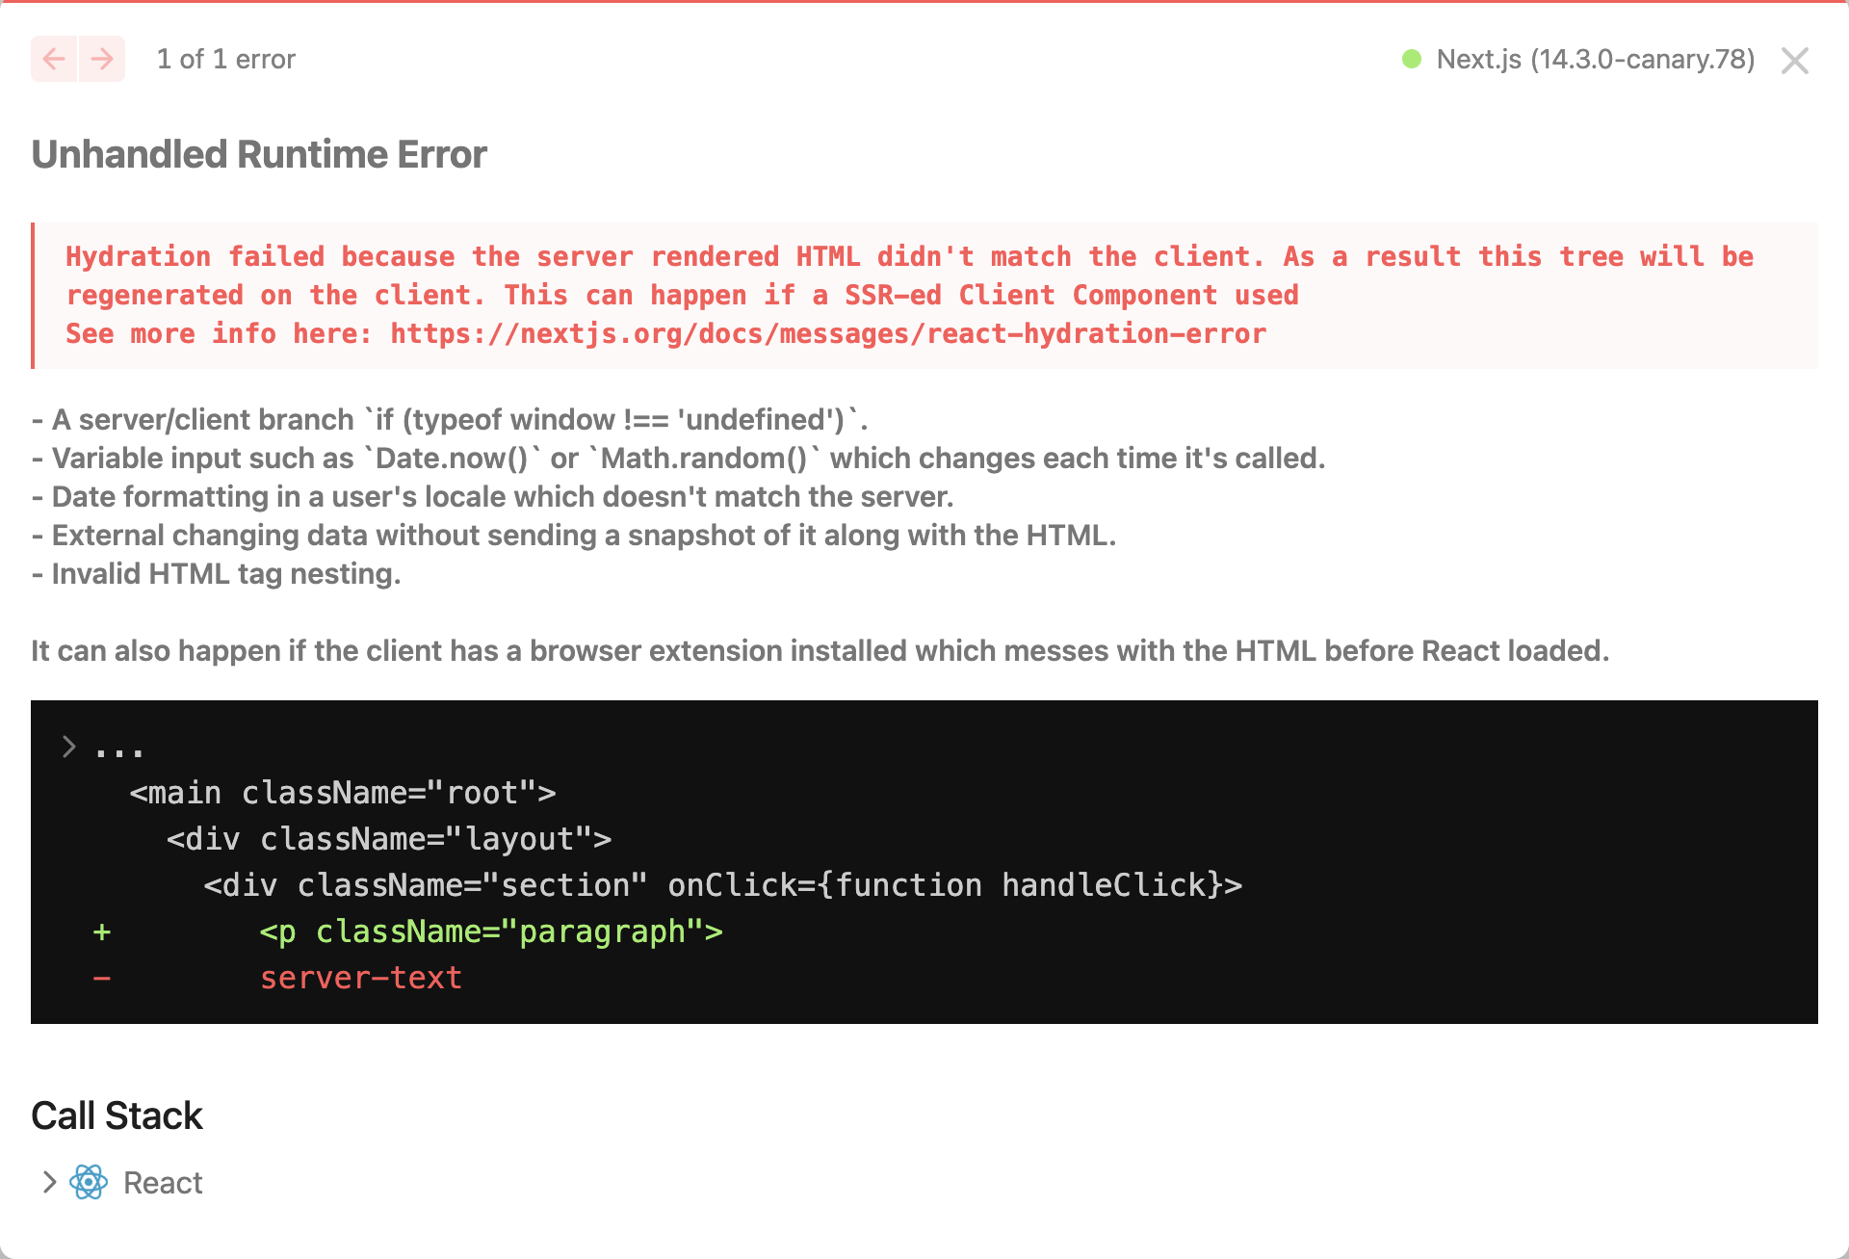
1. Đặt vấn đề
Vấn đề đặt ra
Sinh viên làm việc nhóm khó quản lý tiến độ và chất lượng code.
Giảng viên thiếu công cụ để theo dõi đóng góp của từng thành viên.
Chưa có cơ chế tự động đánh giá mã nguồn.
Các lỗi về bug, code smells, coverage khó kiểm soát.
05

Slide 6
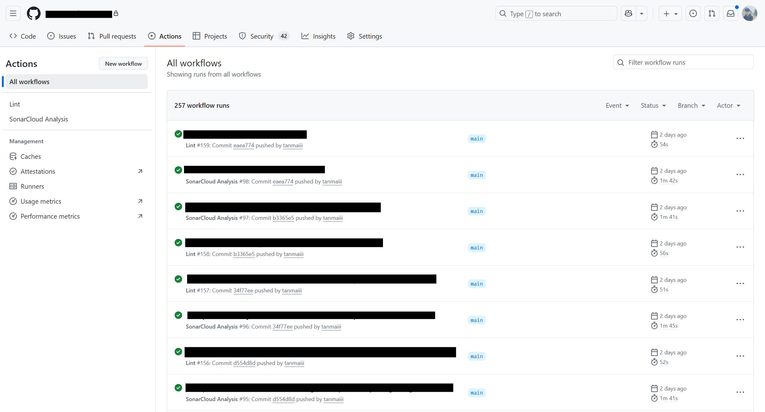
1. Đặt vấn đề
Giải pháp
Xây dựng hệ thống quản lý và theo dõi dự án.
Tự động đánh giá chất lượng mã bằng SonarQube.
Đồng bộ dữ liệu qua GitHub Actions.
Dashboard trực quan cho cả giảng viên & sinh viên.
06

Slide 7
1. Đặt vấn đề
Nội dung nghiên cứu
Tự động hóa đánh giá code
Theo dõi tiến độ dựa trên dữ liệu
Phân tích tiêu chí và chỉ số chất lượng mã nguồn đồng thời tìm hiểu cách tích hợp các công cụ phân tích tĩnh như SonarCloud vào quy trình
phát triển.
Khám phá cách sử dụng các API và Webhooks của GitHub để thu thập dữ liệu về hoạt động đóng góp code (ví dụ: số lượng commit, pull request) một cách tự động và chính xác.
CodeFlow
Kiến trúc hệ thống phân tán
Ứng dụng AI trong phân tích
Xây dựng kiến trúc hệ thống bao gồm
frontend (Next.js), backend (Express.js) và các
dịch vụ bên ngoài (Firebase Auth,Gemini AI,Socket.io) để đảm bảo khả năng mở rộng và hiệu suất.
Tìm hiểu cách ứng dụng Gemini AI để xử lý
dữ liệu code và đưa ra các phản hồi mang tính chuyên sâu hơn.
XÂY DỰNG HỆ THỐNG THEO DÕI DỰ ÁN PHẦN MỀM LÀM VIỆC NHÓM CỦA SINH VIÊN QUA GITHUB ACTION
07

Slide 8
02
Cơ sở
Lý thuyết
03

Slide 9

2. Cơ sở lý thuyết
GitHub Action
GitHub Actions là một nền tảng tự động hóa được tích hợp sẵn trong GitHub, đóng vai trò là "bộ não" của quy trình CI/CD. Cho phép định nghĩa các workflow (luồng công việc) bằng file YAML tự động hóa mọi tác vụ trong phát triển phần mềm.
Thiết lập các công việc tự động chạy khi có một sự kiện nào đó xảy ra, Như khi đẩy (push) code lên kho lưu trữ hoặc một pull request.
- Tự động chạy các bài kiểm thử để đảm bảo code mới không phá vỡ các tính năng hiện có.
- Phân tích chất lượng mã nguồn với các công cụ.
- Xây dựng (build) và đóng gói ứng dụng.
- Tự động triển khai (deploy) ứng dụng lên môi trường production.
Sự tích hợp chặt chẽ này giúp toàn bộ quy trình phát triển trở nên liền mạch và hiệu quả, giảm thiểu công việc thủ công và phát hiện lỗi sớm.
XÂY DỰNG HỆ THỐNG THEO DÕI DỰ ÁN PHẦN MỀM LÀM VIỆC NHÓM CỦA SINH VIÊN QUA GITHUB ACTION
07

Slide 10
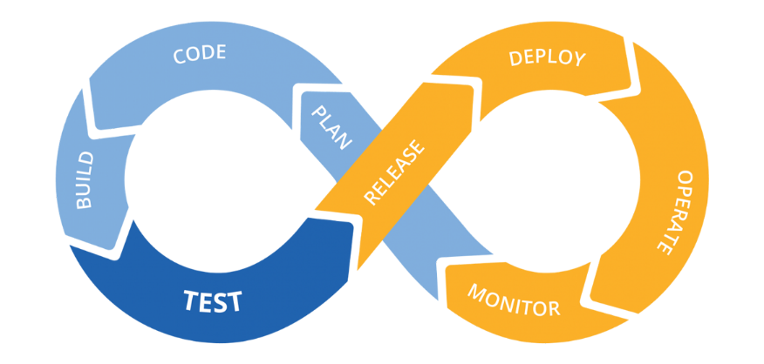
2. Cơ sở lý thuyết
CI/CD
CI/CD là một phương pháp tự động giúp làm việc nhanh và hiệu quả hơn. là một "đường ống" tự động hóa toàn bộ quy trình từ khi lập trình viên viết code cho đến khi sản phẩm được triển khai.
CI (Tích hợp liên tục): Khi code mới được đẩy lên, hệ thống sẽ tự động kiểm tra và chạy thử để phát hiện lỗi ngay lập tức.
CD (Triển khai liên tục): Sau khi code đã được kiểm tra, nó sẽ tự động được đưa ra môi trường thử nghiệm hoặc triển khai trực tiếp đến người dùng.
Với CI/CD, các nhà phát triển có thể phát hành các bản cập nhật thường xuyên, giảm thiểu lỗi và tập trung nhiều hơn vào việc phát triển tính năng.
CI
CD
XÂY DỰNG HỆ THỐNG THEO DÕI DỰ ÁN PHẦN MỀM LÀM VIỆC NHÓM CỦA SINH VIÊN QUA GITHUB ACTION
08

Slide 11
2. Cơ sở lý thuyết
CI/CD
CI/CD là một phương pháp tự động giúp làm việc nhanh và hiệu quả hơn. là một "đường ống" tự động hóa toàn bộ quy trình từ khi lập trình viên viết code cho đến khi sản phẩm được triển khai.
CI (Tích hợp liên tục): Khi code mới được đẩy lên, hệ thống sẽ tự động kiểm tra và chạy thử để phát hiện lỗi ngay lập tức.
CD (Triển khai liên tục): Sau khi code đã được kiểm tra, nó sẽ tự động được đưa ra môi trường thử nghiệm hoặc triển khai trực tiếp đến người dùng.
Với CI/CD, các nhà phát triển có thể phát hành các bản cập nhật thường xuyên, giảm thiểu lỗi và tập trung nhiều hơn vào việc phát triển tính năng.
CI
CD
XÂY DỰNG HỆ THỐNG THEO DÕI DỰ ÁN PHẦN MỀM LÀM VIỆC NHÓM CỦA SINH VIÊN QUA GITHUB ACTION
09

Slide 12





2. Cơ sở lý thuyết
GitHub API
Github API là giao diện lập trình ứng dụng do GitHub cung cấp, cho phép lập trình viên tương tác và giao tiếp trực tiếp với dữ liệu trên GitHub thông qua các yêu cầu HTTP. Thay vì thao tác thủ công trên giao diện web, có thể sử dụng API để tự động hóa, truy vấn, và quản lý kho lưu trữ, người dùng, issues, pull requests, actions,…
Quản lý kho lưu trữ
Tạo repo mới cho sinh viên tự động từ hệ thống.
Lấy danh sách tất cả repo trong một organization.
Lấy thông tin và quản lý người dùng / tổ chức
Kiểm tra xem sinh viên đã tham gia tổ chức.
Tự động mời thành viên vào repo khi đăng ký nhóm..
Quản lý Issues và Pull Requests
Tạo pull request khi có commit mới.
Lấy danh sách tất cả PR để chấm điểm bài tập sinh viên.
Tích hợp CI/CD và GitHub Actions
Tự động chạy worklow để phân tích chất lượng mã.
Lấy kết quả chạy workflow để hiển thị trong dashboard.
XÂY DỰNG HỆ THỐNG THEO DÕI DỰ ÁN PHẦN MỀM LÀM VIỆC NHÓM CỦA SINH VIÊN QUA GITHUB ACTION
10

Slide 13
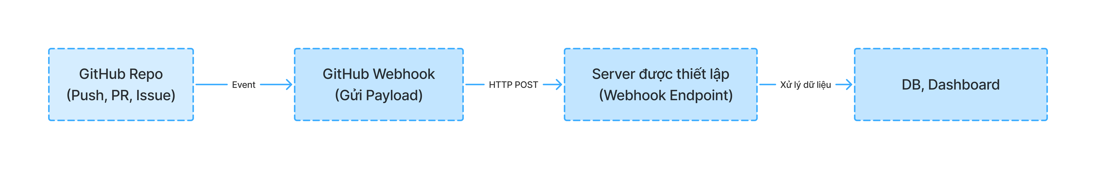
2. Cơ sở lý thuyết
GitHub Webhook
GitHub Webhook là một cơ chế tự động gửi dữ liệu từ GitHub đến máy chủ cá nhân ngay khi có sự kiện xảy ra trong kho lưu trữ hoặc tổ chức. Thay vì phải liên tục gọi GitHub API để kiểm tra, GitHub sẽ chủ động gửi yêu cầu HTTP POST chứa dữ liệu sự kiện (event payload) đến URL webhook đã cấu hình từ trước.
XÂY DỰNG HỆ THỐNG THEO DÕI DỰ ÁN PHẦN MỀM LÀM VIỆC NHÓM CỦA SINH VIÊN QUA GITHUB ACTION
11

Slide 14





2. Cơ sở lý thuyết
Các công cụ đánh giá mã nguồn
Codacy
SonarQube /
SonarCloud
PMD
ESLint
CodeQL
XÂY DỰNG HỆ THỐNG THEO DÕI DỰ ÁN PHẦN MỀM LÀM VIỆC NHÓM CỦA SINH VIÊN QUA GITHUB ACTION
12

Slide 15





2. Cơ sở lý thuyết
Các công cụ đánh giá mã nguồn
Loại phân tích
Ngôn ngữ
Mục đích chính
Tích hợp CI/CD
Phân tích mã tĩnh, đánh giá chất lượng & bảo mật
+30 ngôn ngữ
Phân tích bug, code smells, bảo mật, maintainability
SonarQube
SonarCloud
Kiểm tra định dạng & chuẩn mã (Linting)
JS, TS
Kiểm tra coding style, lỗi logic nhỏ
ESLint
Phân tích bảo mật
Đa ngôn ngữ
Phát hiện lỗ hổng bảo mật
CodeQL
Phân tích mã tĩnh
Java, JS, Apex
Phát hiện bug, code phức tạp, unused code
PMD
Đánh giá mã tự động
40+ ngôn ngữ
Review tự động, chấm điểm code
Codacy
XÂY DỰNG HỆ THỐNG THEO DÕI DỰ ÁN PHẦN MỀM LÀM VIỆC NHÓM CỦA SINH VIÊN QUA GITHUB ACTION
13

Slide 16
2. Cơ sở lý thuyết
Các công cụ đánh giá mã nguồn
Loại phân tích
Ngôn ngữ
Mục đích chính
Tích hợp CI/CD
Phân tích mã tĩnh, đánh giá chất lượng & bảo mật
+30 ngôn ngữ
Phân tích bug, code smells, bảo mật, maintainability
SonarQube
SonarCloud
Kiểm tra định dạng & chuẩn mã (Linting)
JS, TS
Kiểm tra coding style, lỗi logic nhỏ
ESLint
Phân tích bảo mật
Đa ngôn ngữ
Phát hiện lỗ hổng bảo mật
CodeQL
Phân tích mã tĩnh
Java, JS, Apex
Phát hiện bug, code phức tạp, unused code
PMD
Đánh giá mã tự động
40+ ngôn ngữ
Review tự động, chấm điểm code
Codacy
XÂY DỰNG HỆ THỐNG THEO DÕI DỰ ÁN PHẦN MỀM LÀM VIỆC NHÓM CỦA SINH VIÊN QUA GITHUB ACTION
14

Slide 17
2. Cơ sở lý thuyết
Các chỉ số quan trọng trong SonarQube
# | Chỉ số | Ý nghĩa | Mục tiêu
1 | Bugs | Số lỗi nghiêm trọng có thể gây crash hoặc sai chức năng | 0
2 | Vulnerabilities | Lỗ hổng bảo mật trong mã nguồn | 0
3 | Code Smells | Mùi mã, mã viết chưa tối ưu, khó bảo trì | Càng ít càng tốt
4 | Coverage | Tỷ lệ dòng code được kiểm thử bằng unit test | ≥ 80%
5 | Duplicated Lines | Tỷ lệ mã trùng lặp trong project | ≤ 3%
6 | Maintainability Rating | Đánh giá khả năng bảo trì | A/B
7 | Reliability Rating | Độ tin cậy của hệ thống | A
8 | Security Rating | Mức độ bảo mật | A
XÂY DỰNG HỆ THỐNG THEO DÕI DỰ ÁN PHẦN MỀM LÀM VIỆC NHÓM CỦA SINH VIÊN QUA GITHUB ACTION
15

Slide 18









2. Cơ sở lý thuyết
Lựa chọn công nghệ
Công nghệ
Diễn giải
+
Framework web nhẹ, linh hoạt, dễ tích hợp middleware (OAuth, webhook validation, rate limiting)
ExpressJS
Typescript
Backend
Database quan hệ ổn định, ORM hỗ trợ TypeScript, phù hợp cấu trúc dữ liệu phức tạp (users, courses, repositories, commits)
+
Sequelize
+
Framework React full-stack, SSR/SSG tối ưu SEO, App Router mới, tích hợp API routes
Frontend
NextJs
Typescript
+
CSS framework, component library sẵn sàng, responsive thiết kế nhanh chóng
Shadcn/ui
Tailwind CSS
Giúp đóng gói, triển khai và chạy ứng dụng bên trong các container. Nó giúp đảm bảo ứng dụng chạy đồng nhất trên mọi môi trường — từ máy cá nhân, server, cho đến cloud.
AI & DevOps
Docker
Phân tích code, feedback tự nhiên bằng tiếng Việt, giảm tải cho giảng viên
XÂY DỰNG HỆ THỐNG THEO DÕI DỰ ÁN PHẦN MỀM LÀM VIỆC NHÓM CỦA SINH VIÊN QUA GITHUB ACTION
16

Slide 19
03
Hiện thực hóa
nghiên cứu
17

Slide 20
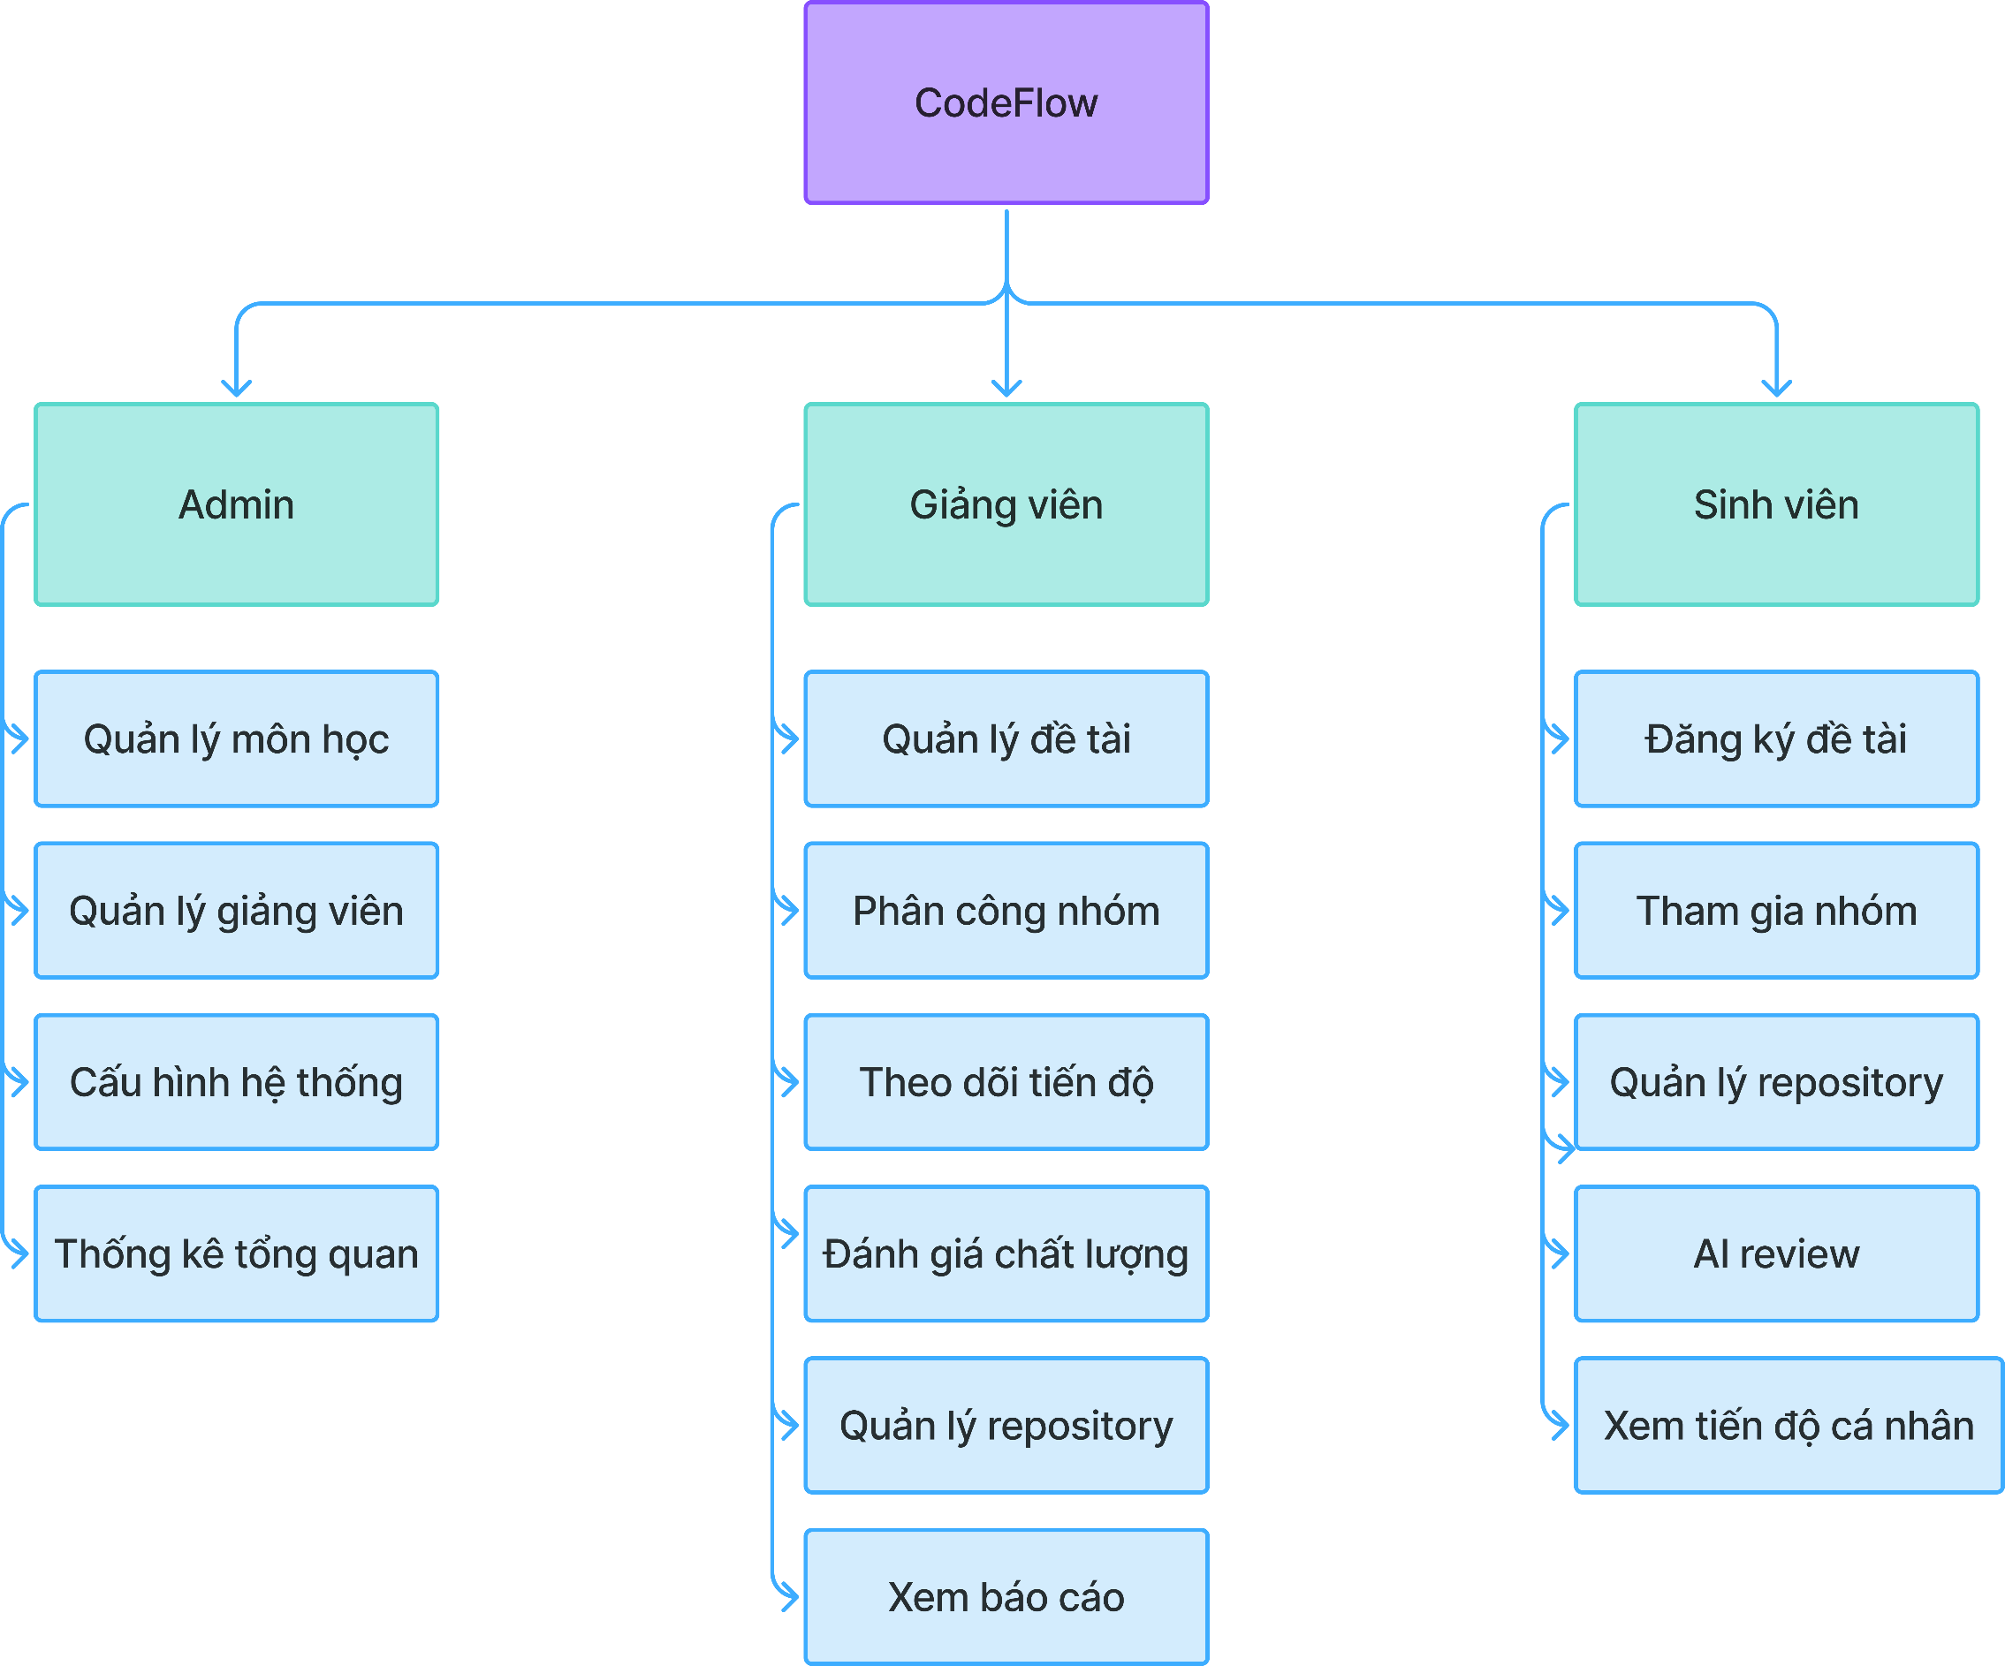

3. Hiện thực hóa nghiên cứu
Kiến trúc chức năng
Kiến trúc phân quyền rõ ràng, đảm bảo mỗi loại người dùng có quyền truy cập và chức năng phù hợp với vai trò của mình. Hệ thống phân chia thành 3 nhóm người dùng chính: Admin quản lý toàn hệ thống và cấu hình, Giảng viên điều hành môn học và đánh giá sinh viên, Sinh viên thực hiện dự án và tương tác với nhóm.
XÂY DỰNG HỆ THỐNG THEO DÕI DỰ ÁN PHẦN MỀM LÀM VIỆC NHÓM CỦA SINH VIÊN QUA GITHUB ACTION
18

Slide 21
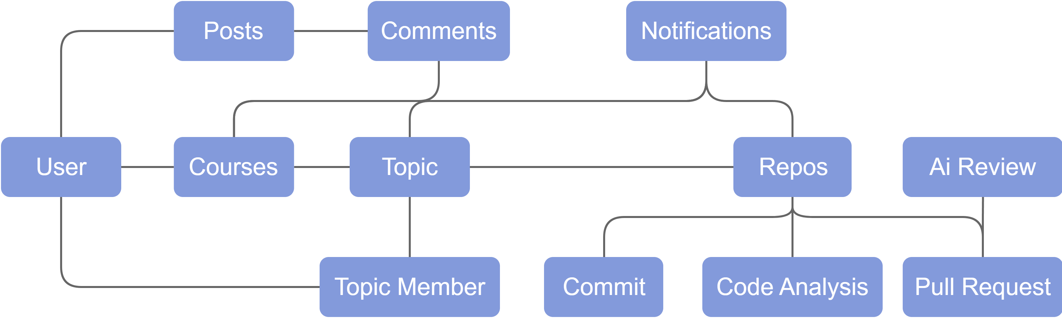
3. Hiện thực hóa nghiên cứu
Cơ sở dữ liệu
Cơ sở dữ liệu đầy đủ bao bồm 23 bảng:
XÂY DỰNG HỆ THỐNG THEO DÕI DỰ ÁN PHẦN MỀM LÀM VIỆC NHÓM CỦA SINH VIÊN QUA GITHUB ACTION
19

Slide 22
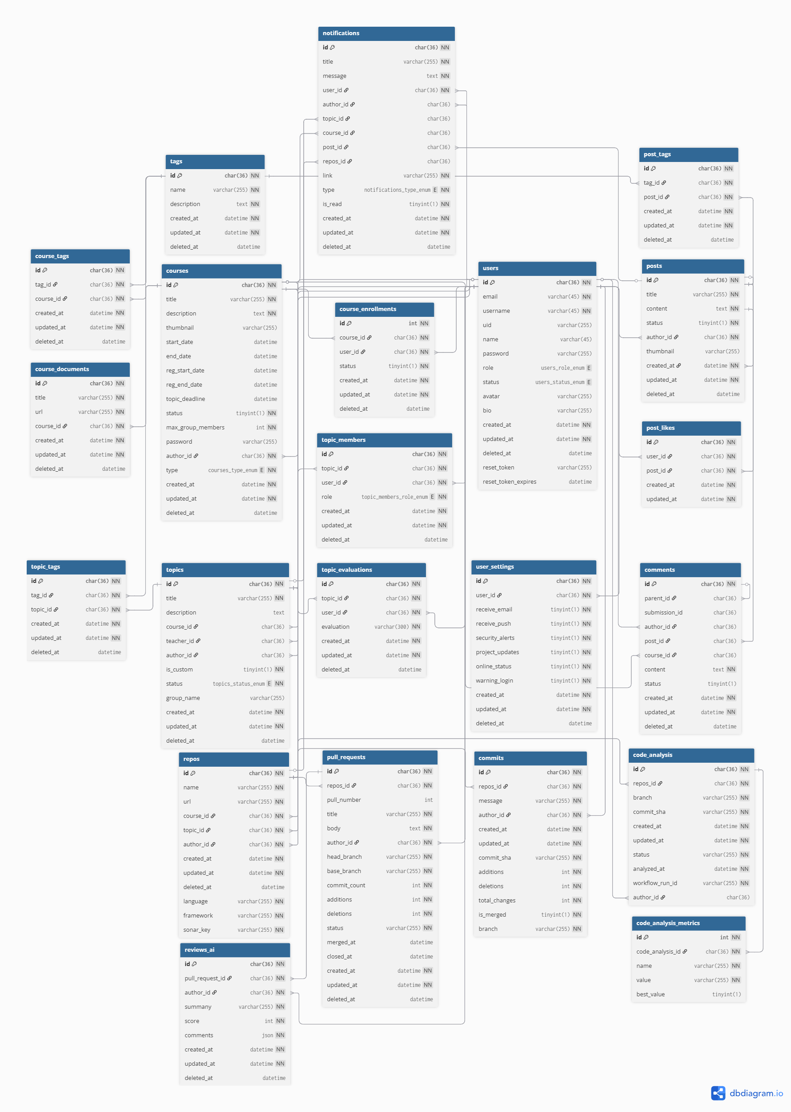
3. Hiện thực hóa nghiên cứu
Cơ sở dữ liệu
Cơ sở dữ liệu đầy đủ bao bồm 23 bảng:
20

Slide 23
XÂY DỰNG HỆ THỐNG THEO DÕI DỰ ÁN PHẦN MỀM LÀM VIỆC NHÓM CỦA SINH VIÊN QUA GITHUB ACTION
21

Slide 24
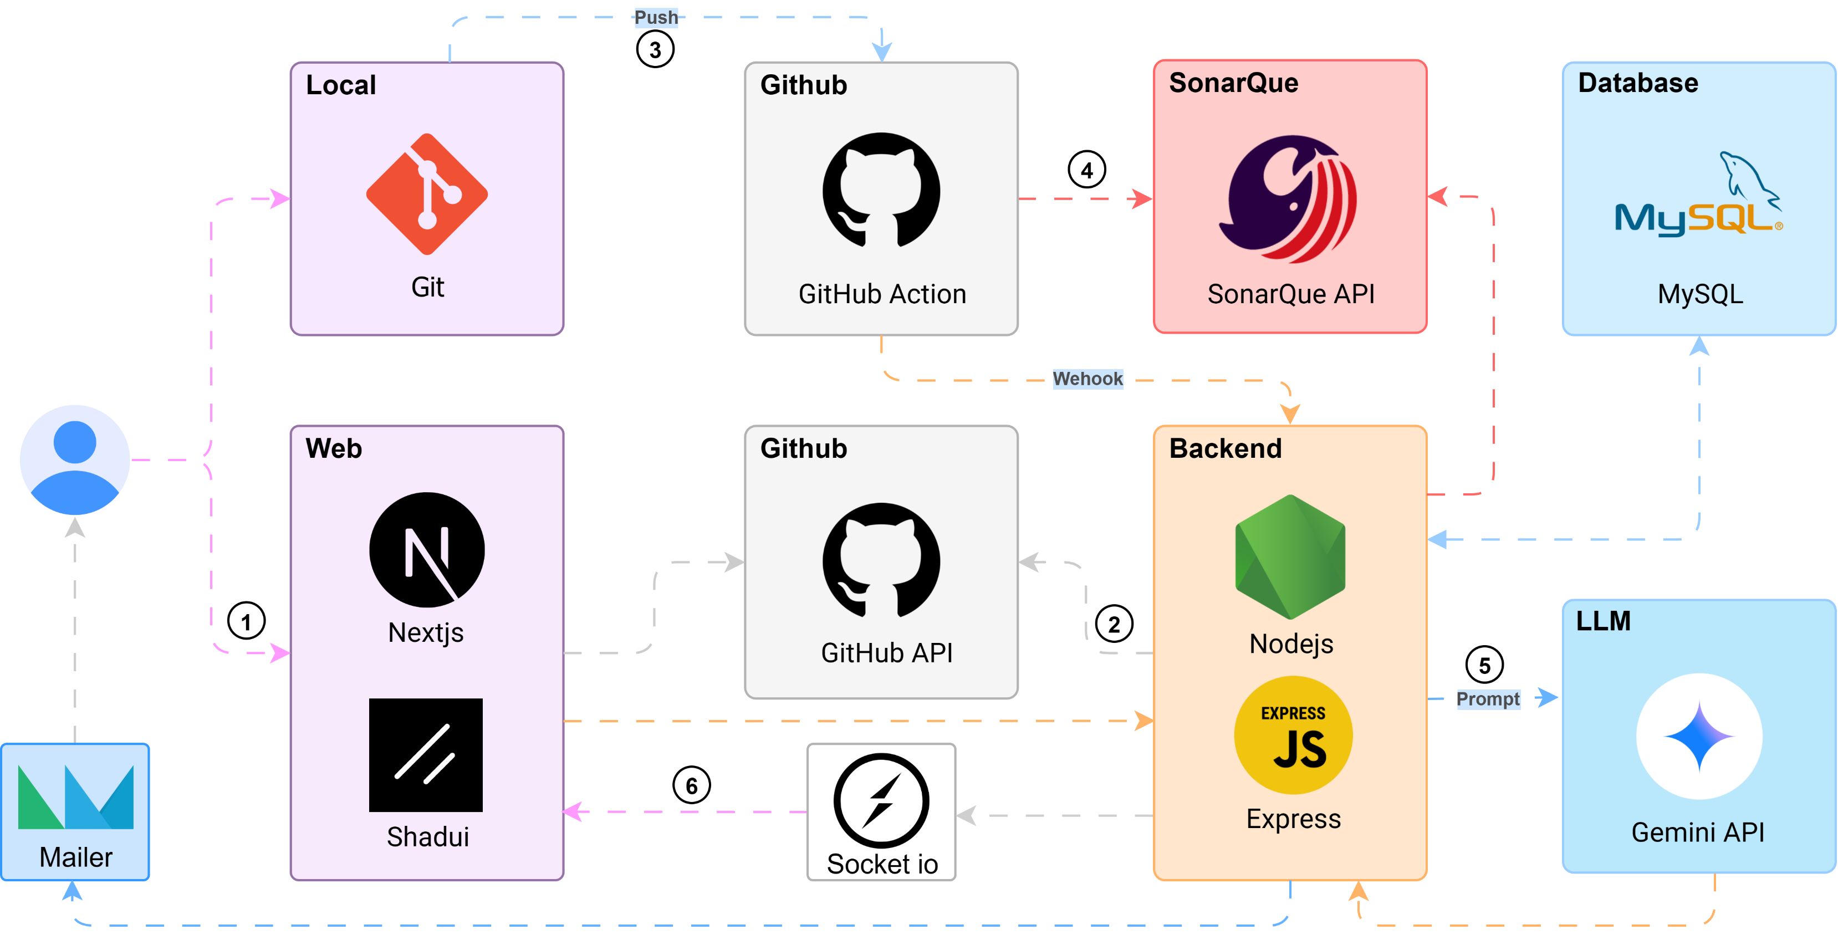
3. Hiện thực hóa nghiên cứu
Kiến trúc dự án
XÂY DỰNG HỆ THỐNG THEO DÕI DỰ ÁN PHẦN MỀM LÀM VIỆC NHÓM CỦA SINH VIÊN QUA GITHUB ACTION
22

Slide 25
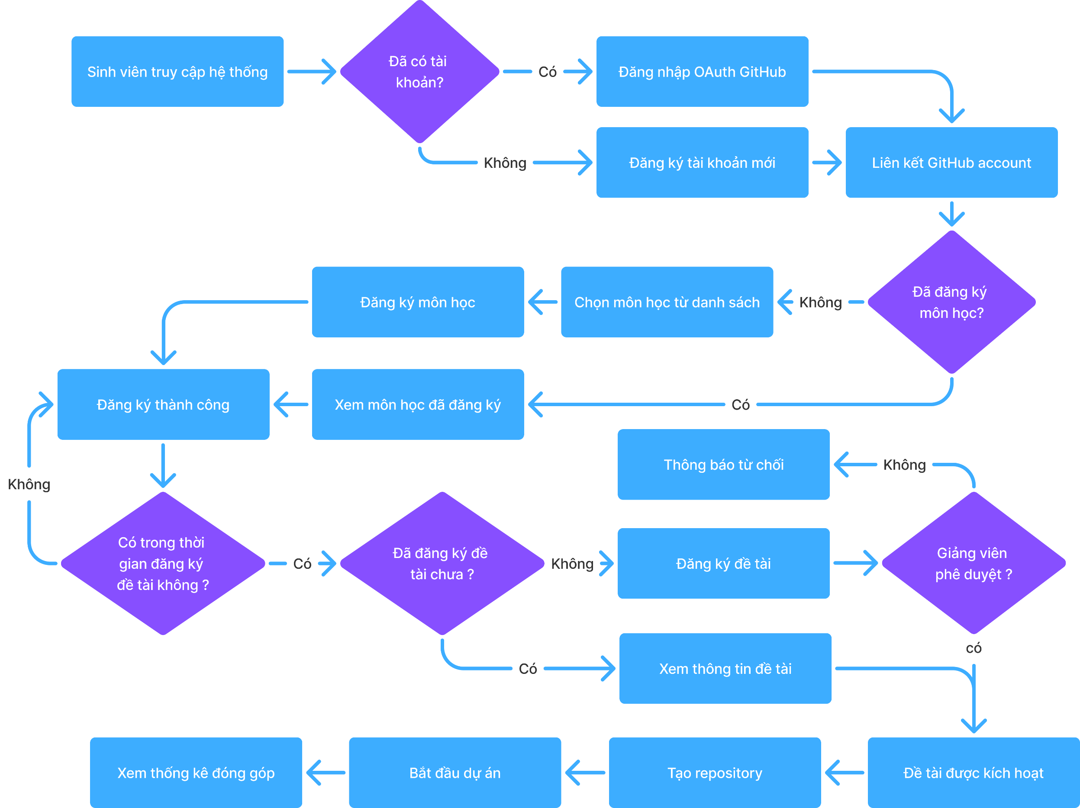
3. Hiện thực hóa nghiên cứu
Sơ đồ hoạt động của sinh viên
XÂY DỰNG HỆ THỐNG THEO DÕI DỰ ÁN PHẦN MỀM LÀM VIỆC NHÓM CỦA SINH VIÊN QUA GITHUB ACTION
22

Slide 26
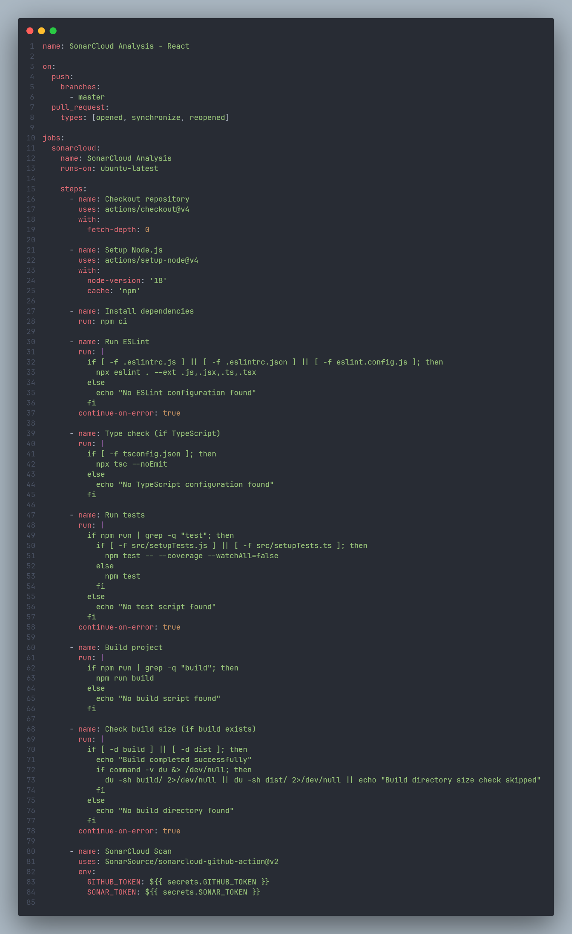
3. Hiện thực hóa nghiên cứu
Github Action Workflow
XÂY DỰNG HỆ THỐNG THEO DÕI DỰ ÁN PHẦN MỀM LÀM VIỆC NHÓM CỦA SINH VIÊN QUA GITHUB ACTION
23

Slide 27
04
Kết quả
Nghiên cứu
24

Slide 28
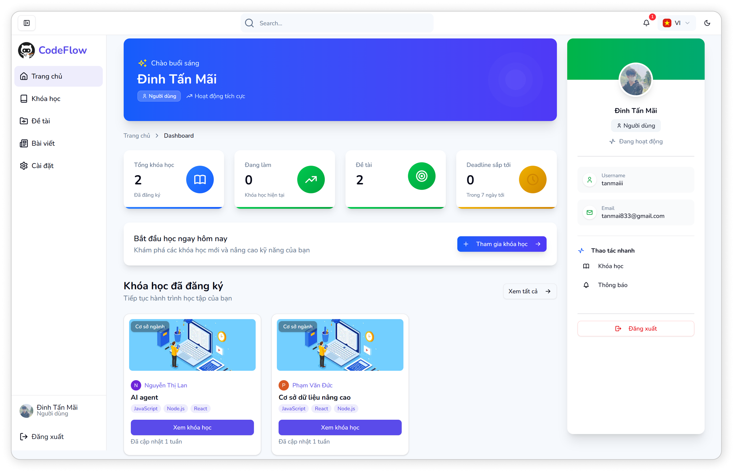
4. Kết quả nghiên cứu
Trang chủ
XÂY DỰNG HỆ THỐNG THEO DÕI DỰ ÁN PHẦN MỀM LÀM VIỆC NHÓM CỦA SINH VIÊN QUA GITHUB ACTION
25

Slide 29
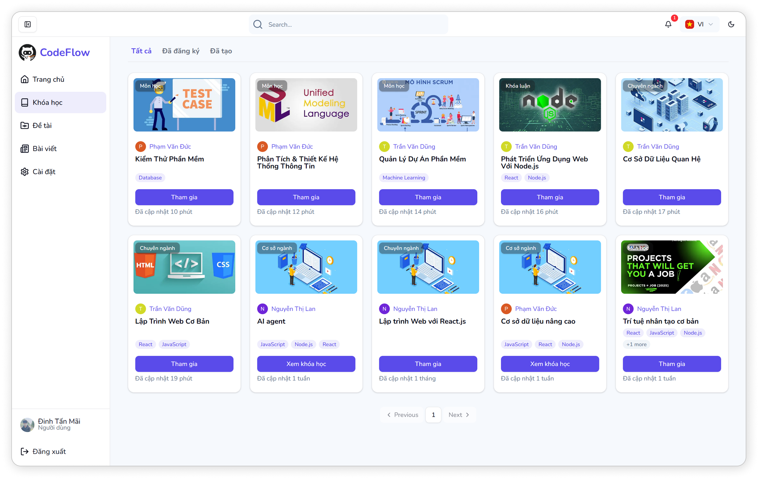
4. Kết quả nghiên cứu
Trang khóa học
XÂY DỰNG HỆ THỐNG THEO DÕI DỰ ÁN PHẦN MỀM LÀM VIỆC NHÓM CỦA SINH VIÊN QUA GITHUB ACTION
26

Slide 30
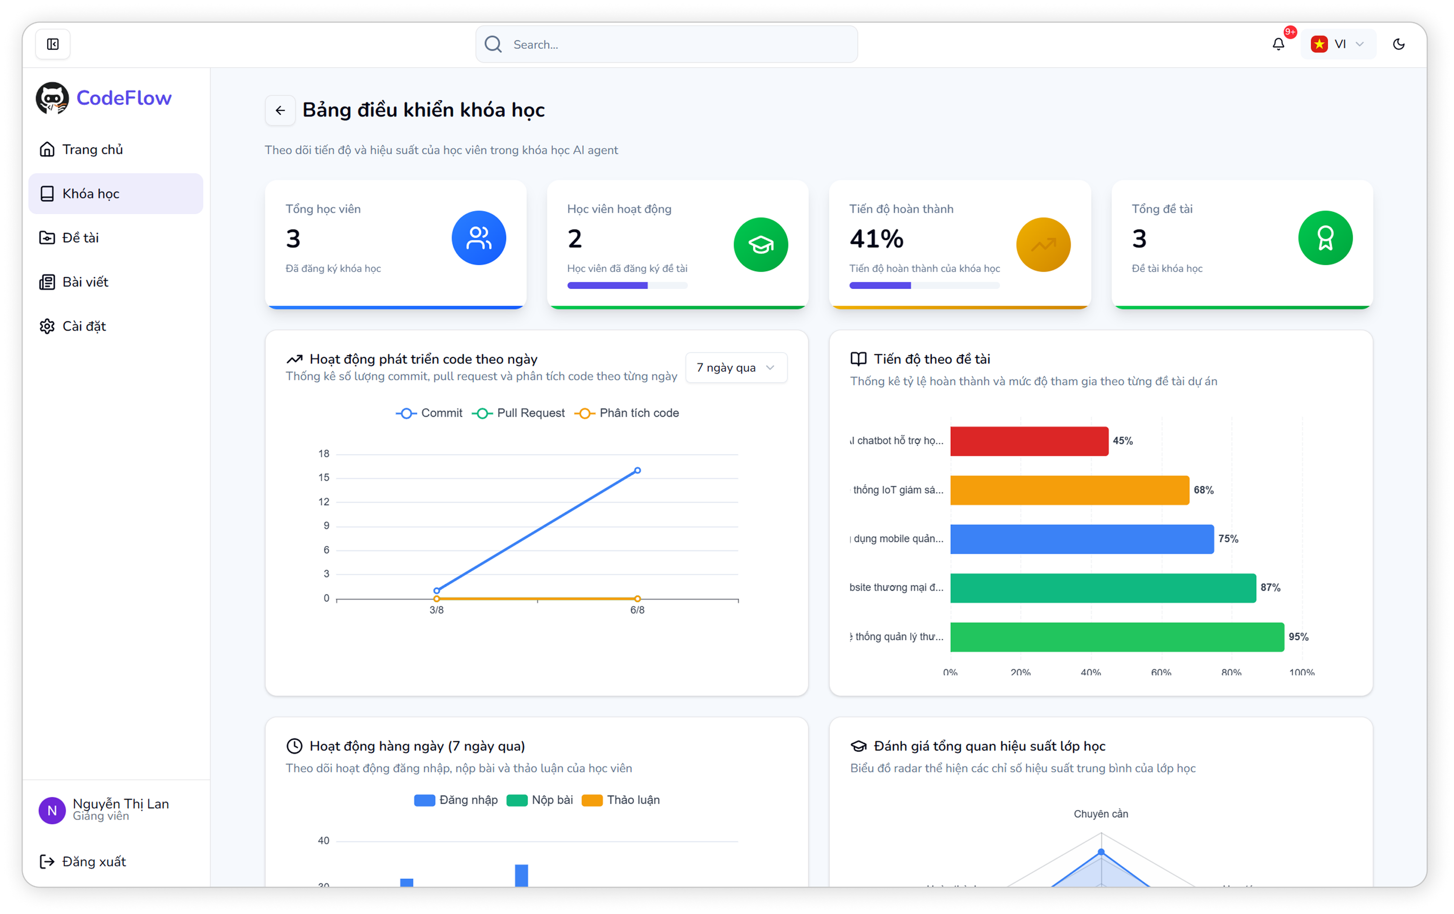
4. Kết quả nghiên cứu
Trang dashboard khóa học
XÂY DỰNG HỆ THỐNG THEO DÕI DỰ ÁN PHẦN MỀM LÀM VIỆC NHÓM CỦA SINH VIÊN QUA GITHUB ACTION
27

Slide 31
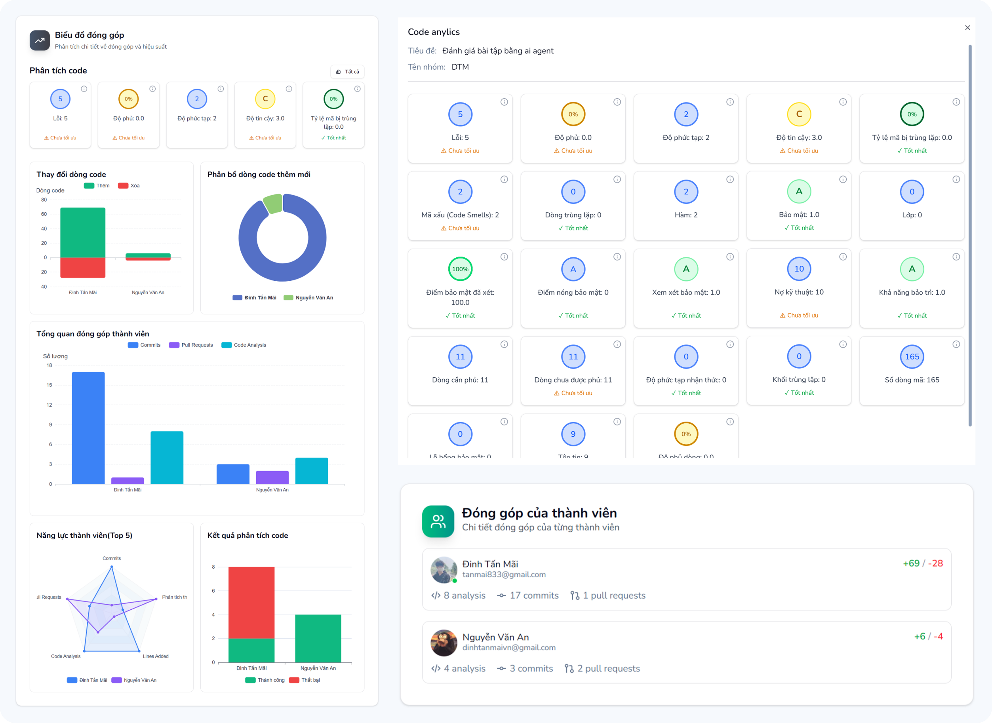
4. Kết quả nghiên cứu
Các biểu đồ thống kê đề tài
XÂY DỰNG HỆ THỐNG THEO DÕI DỰ ÁN PHẦN MỀM LÀM VIỆC NHÓM CỦA SINH VIÊN QUA GITHUB ACTION
28

Slide 32
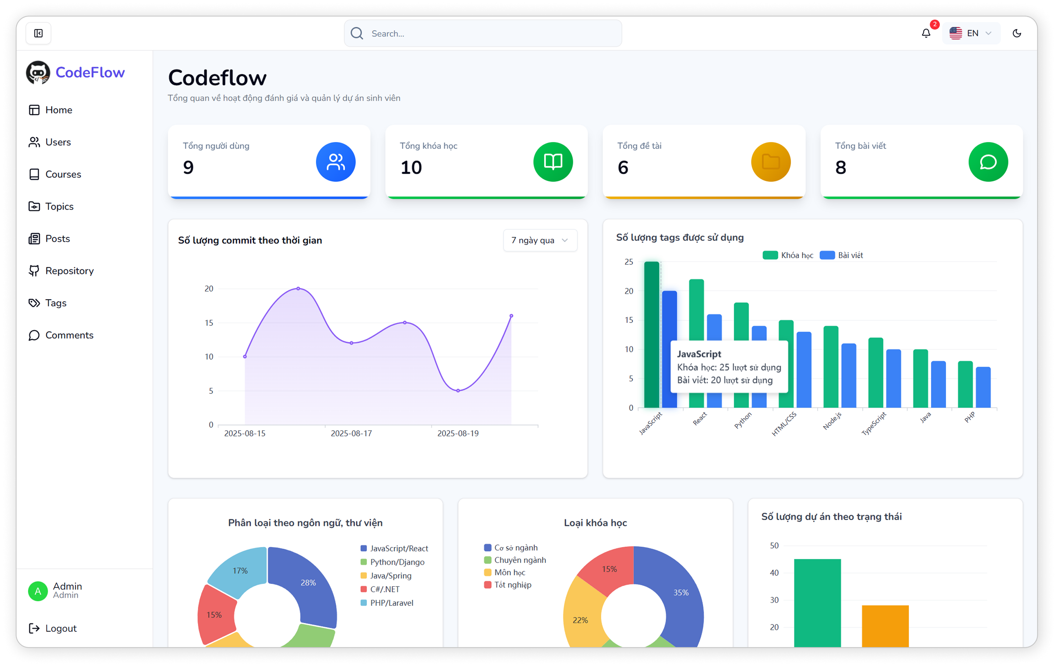
4. Kết quả nghiên cứu
Trang dashboard quản trị viên
XÂY DỰNG HỆ THỐNG THEO DÕI DỰ ÁN PHẦN MỀM LÀM VIỆC NHÓM CỦA SINH VIÊN QUA GITHUB ACTION
29

Slide 33
05
Kết luận &
Hướng phát
Triển
24

Slide 34

5. Kết luận & hướng phát triển
Kết luận
Hệ thống không chỉ cung cấp một nền tảng quản lý hiệu quả cho cả giảng viên và sinh viên, mà còn tích hợp các công nghệ hiện đại để tự động hóa và nâng cao chất lượng dự án.
- Tự động hóa toàn diện: tích hợp GitHub Actions và SonarCloud, giúp tự động phân tích chất lượng code.
- Đánh giá khách quan: GitHub API và Webhooks, hệ thống thu thập dữ liệu đóng góp code của từng sinh viên.
- Kiến trúc hiện đại: Xây dựng công nghệ mạnh mẽ và có khả năng mở rộng, bao gồm Next.js, Express.js, và MySQL.

Slide 35
5. Kết luận & hướng phát triển
Hướng phát triển
Dựa trên nền tảng đã xây dựng, dự án có thể được phát triển theo các hướng sau để tối đa hóa giá trị và hiệu quả ứng dụng:
- Tích hợp AI nâng cao hơn: Ứng dụng sâu hơn các mô hình ngôn ngữ lớn (LLM) để tự động đưa ra các nhận xét chi tiết, mang tính giáo dục cho sinh viên về code.
- Mở rộng hệ sinh thái: Phát triển các tính năng hỗ trợ quản lý dự án linh hoạt hơn, như tích hợp với các nền tảng phổ biến khác (Jira, Trello).
- Triển khai mô hình đánh giá ngang hàng: Xây dựng một hệ thống cho phép sinh viên đánh giá lẫn nhau, từ đó tạo ra một môi trường học tập và cộng tác tích cực hơn.

Slide 36
XÂY DỰNG HỆ THỐNG THEO DÕI DỰ ÁN
PHẦN MỀM LÀM VIỆC NHÓM CỦA SINH VIÊN QUA GITHUB ACTION
DEMO

Slide 37
Cảm ơn thầy cô và các bạn đã lắng nghe
Thank you

